Slide 1
ОБНОВЛЕНИЕ СОДЕРЖАНИЯ ПРЕДМЕТНОЙ ОБЛАСТИ «ТЕХНОЛОГИЯ»
Шубкина Карина Игоревна,
старший методист МКУ ГИМЦ

Slide 2
НОРМАТИВНЫЕ ДОКУМЕНТЫ
Наименование документа | Статус
«Об образовании в Российской Федерации» | Федеральный закон РФ №273-ФЗ от 29.12.2012г.
Федеральные государственные образовательные стандарты основного общего образования | Приказ Министерства образования и науки РФ от 17.12.2010 г., № 1897 (в ред. от 31.12.2015 г., № 1577)
Примерные основные образовательные программы основного общего образования | Решение ФУМО по общему образованию (в ред. от 04.02.2020 г. )

Slide 3
Целью текущей редакции ПООП в части предметной области «Технология» является обеспечение образовательной модели, которая позволит общеобразовательным организациям внедрить современное содержание предметной области "Технология" в рамках основного общего образования
Ключевой задачей, на решение которой направлена ПООП в части предметной области «Технология», является обеспечение планомерного перехода к концепции современного технологического образования и преподавания предметной области «Технология».

Slide 4
СОДЕРЖАНИЕ ПО МОДУЛЯМ
Задача образовательного модуля - освоение сквозных технологических компетенций, применимых в различных профессиональных областях.
Одним из наиболее эффективных инструментов для продуктивного освоения и обеспечения связи между частями модулей является кейс-метод, который, направлен на изучение обучающимися жизненной ситуации, оценку и анализ существующих проблем, предложение возможных решений и выбор лучшего из них для дальнейшей реализации.
Кейсы основываются на описании реальных инженерных, экономических, социальных и бизнес-ситуаций.
Модуль «Компьютерная графика, черчение»
Модуль «3D-моделирование, прототипирование и макетирование»
Модуль «Технологии обработки материалов, пищевых продуктов»
Модуль «Робототехника»
Модуль «Автоматизированные системы»
Модуль «Производство и технологии»
Дополнительные модули (технологии, которые соответствуют тенденциям научно-технологического развития региона, включая «Растениеводство» и «Животноводство»)

Slide 5
РЕКОМЕНДАЦИИ ПО ИЗУЧЕНИЮ МОДУЛЕЙ
Письмо Министерства просвещения РФ от 28.02.2020 г. «Методические рекомендации для руководителей и педагогических работников общеобразовательных организаций по работе с обновленной Примерной основной образовательной программой по предметной области «Технология»
5 класс: 2D (компьютерная графика и черчение/ручной инструмент и обработка конструкционных и иных материалов (древесина или текстиль)/робототехника и механика);
6 класс: 3 D-моделирование базовое, макетирование и формообразование/обработка конструкционных материалов (металлы)/ робототехника и автоматизация;
7 класс: 3 D-моделирование углубленное/системы автоматизированного проектирования/автоматизированные системы/ обработка конструкционных материалов искусственного происхождения;
8 класс: робототехника и автоматизированные системы (электроника и электротехника) + автоматизированные системы (ИС + устройства)/технологии и производство/технология обработки пищевых продуктов;
9 класс: проектное управление + командный проект.

Slide 6
БЛОКИ СОДЕРЖАНИЯ
«Технология»
«Культура»
«Личностное развитие»

Slide 7
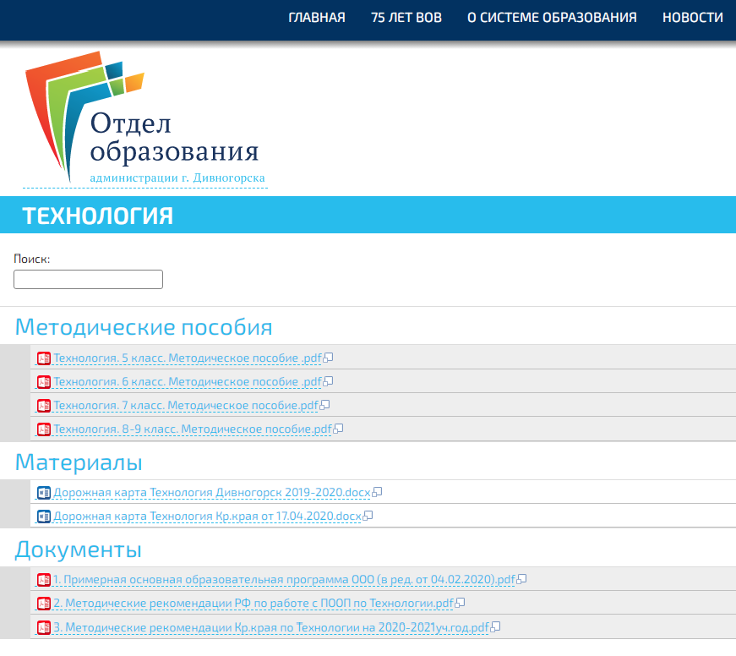
НОВЫЙ РАЗДЕЛ НА САЙТЕ
https://divedu.ru/ - сайт системы образования города Дивногорска

Slide 8
Спасибо за внимание!

